Slide 1
Mondeling Nederlands
Cursus 3 – Module 4
Dag 1

Slide 2
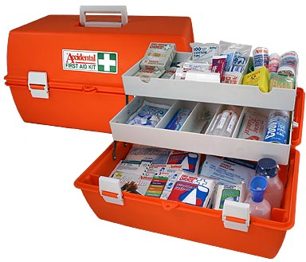
Weet je nog?
Het verband
De pleister
De wond
Het gat
Een verband omdoen

Slide 3
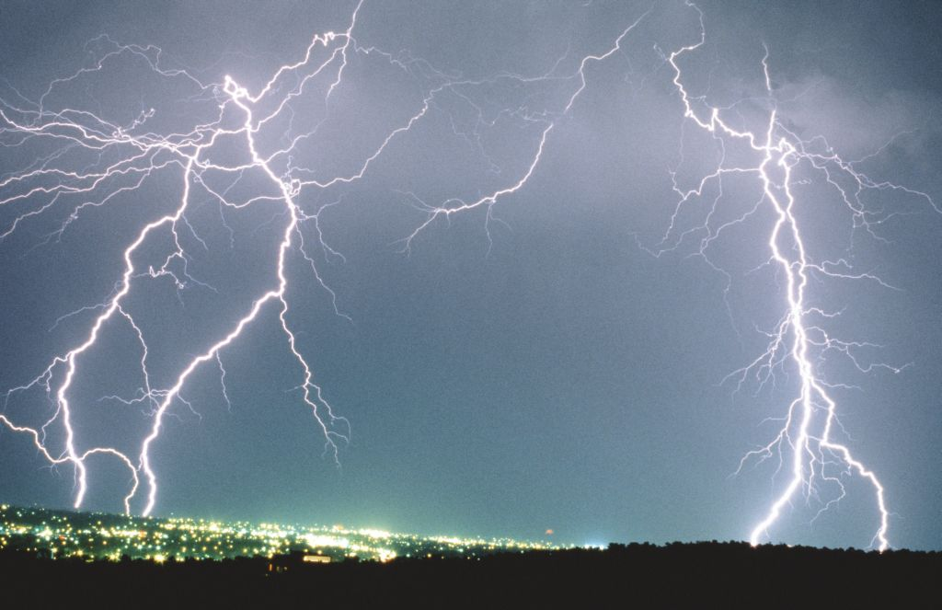
Wat ga je leren?
Het onweer
Nat – droog
Vuil - schoon
De was

Slide 4
het onweer
( de bliksem en de donder)

Slide 5
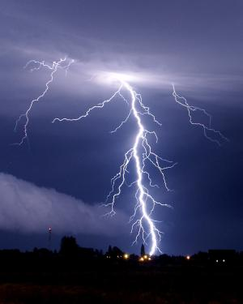
de bliksem (ik zie de bliksem)

Slide 6
de donder – boem (ik hoor de donder)

Slide 7
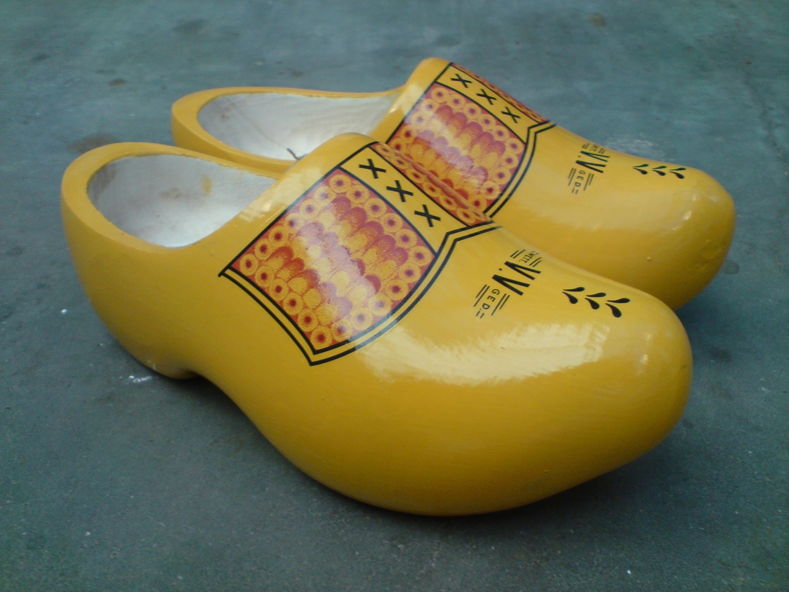
de klomp (-en)

Slide 8
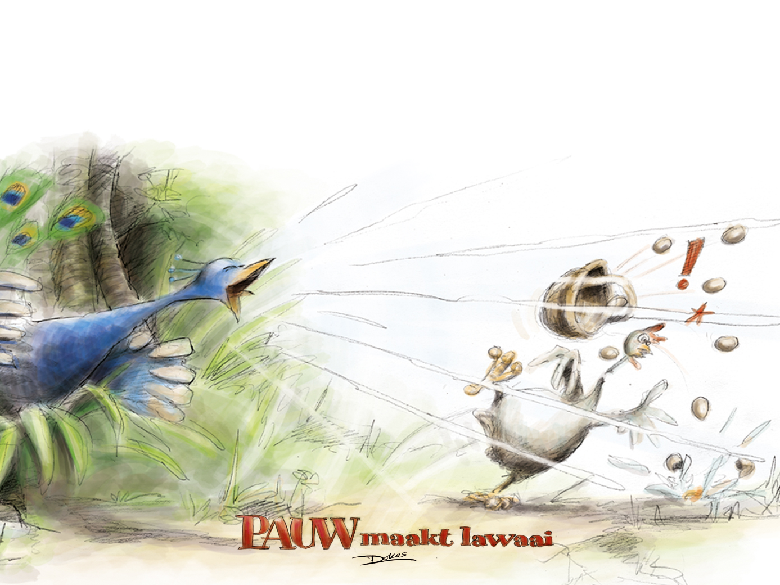
het lawaai

Slide 9
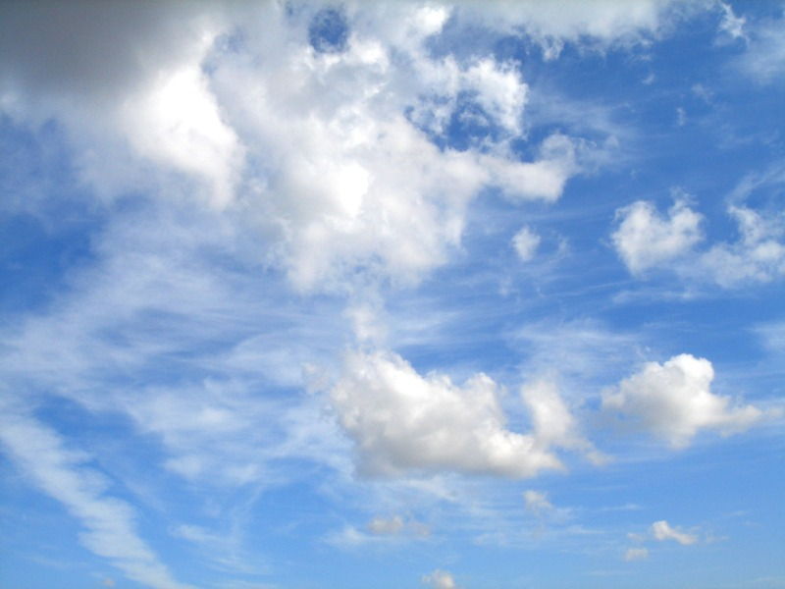
de lucht

Slide 10
de domoor

Slide 11
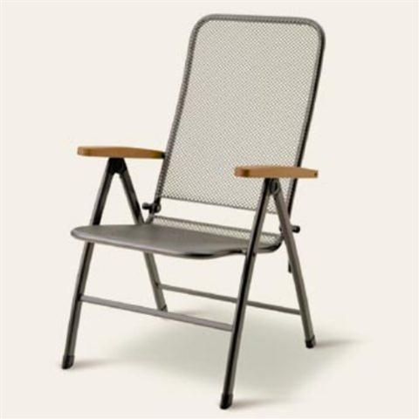
de tuinstoel

Slide 12
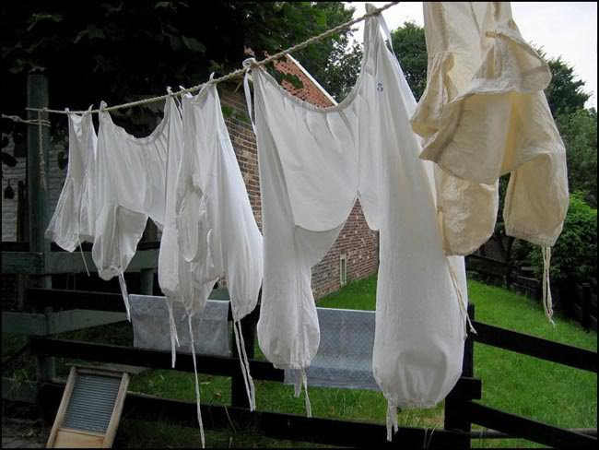
de was

Slide 13
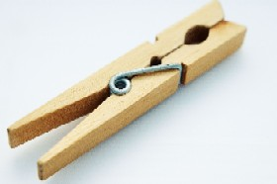
de wasknijper

Slide 14
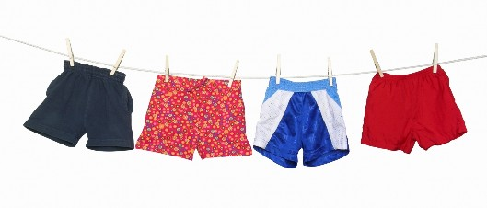
de waslijn

Slide 15
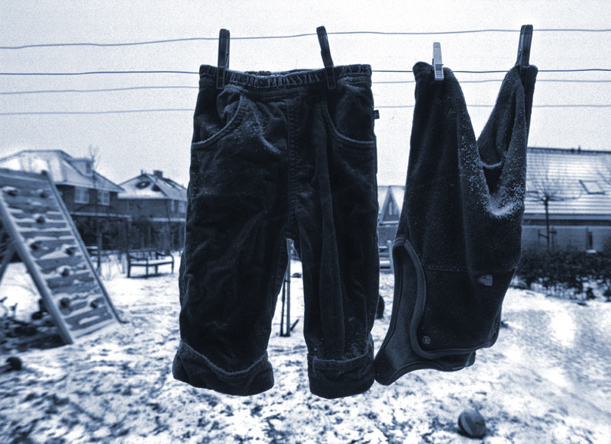
de waslijn

Slide 16
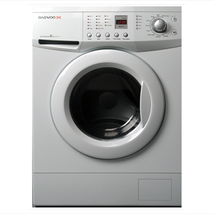
de wasmachine

Slide 17
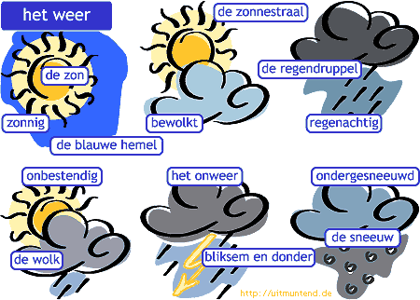
het weer

Slide 18
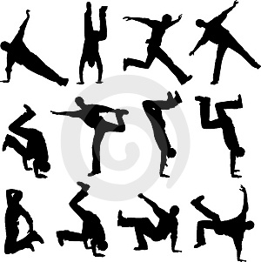
bewegen

Slide 19
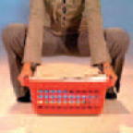
optillen

Slide 20
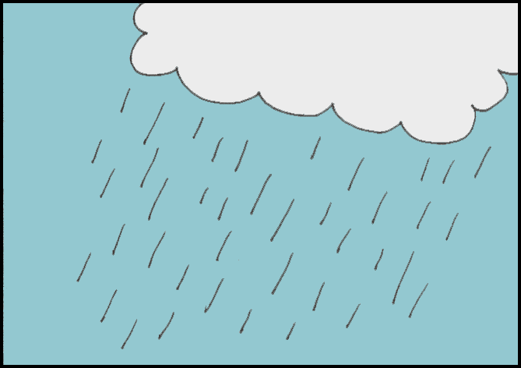
regenen

Slide 21
waarschuwen

Slide 22
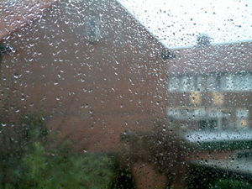
tikken (de regen tikt tegen het het raam)

Slide 23
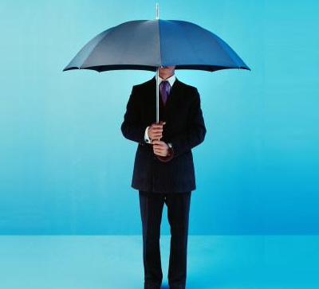
droog - nat

Slide 24
echt waar

Slide 25
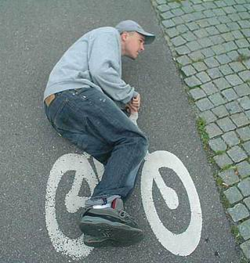
gek

Slide 26
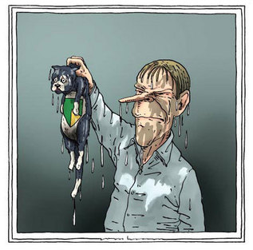
kletsnat

Slide 27
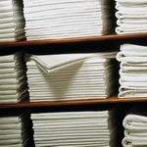
schoon

Slide 28
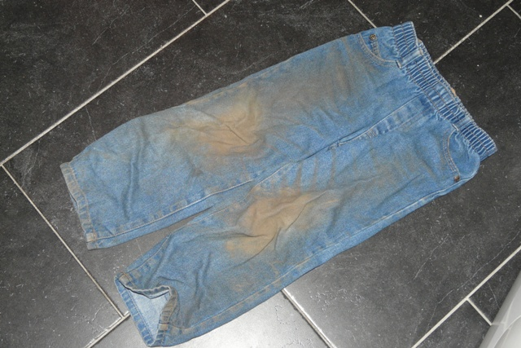
vuil-schoon

Slide 30
Het verhaal
Wie?
doet?
wat?
waar?

Slide 31
meervoud
de domoor
de klomp
de tuinstoel
de waslijnen

Slide 32
meervoud
de domoor de domoren
de klomp de klompen
de tuinstoel de tuinstoelen
de waslijn de waslijnen

Slide 33
meervoud
de wasknijper
de wasmachine

Slide 34
meervoud
de wasknijper de wasknijpers
de wasmachine de wasmachines

Slide 35
Aan de slag
Stijgen / dalen
TweetalCoach
Ik/jij/wij kaartjes uitdelen
De leerkracht zegt het werkwoord en de kinderen gaan staan bij hun vorm en zeggen het werkwoord vervoegd in de verleden tijd
Zitten , lezen, komen
Leerlingen krijgen het werkwoord op een kaartje
1 leerling maakt een zin in tegenwoordige tijd met het ww
Andere leerling zet de zin in de verleden tijd
De jongen huilt bij de film
De jongen huilde bij de film

Slide 36
Wat hebben wij geleerd?

Slide 37
Dag 2

Slide 38
Weet je nog?
Het onweer
De donder
De bliksem
De waslijn

Slide 39
Wat ga je leren?
Iets van : leer , glas, zilver, hout
Waar is het van gemaakt?

Slide 40
Aan de slag
Pak steeds een voorwerp bij het woord van de powerpoint
Zeg: ‘dit is een ….’
‘het is van …… gemaakt’

Slide 41
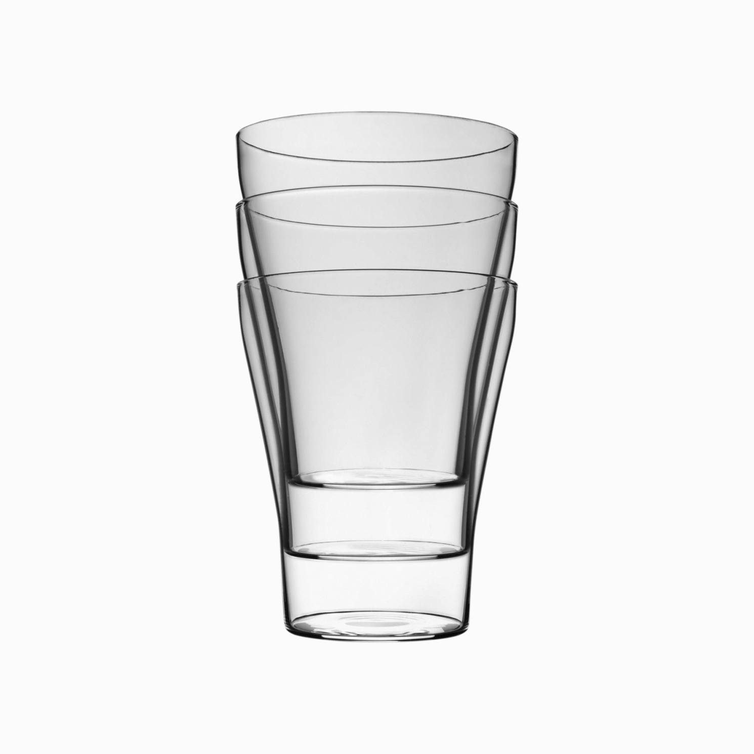
glas

Slide 42
de wasknijper

Slide 43
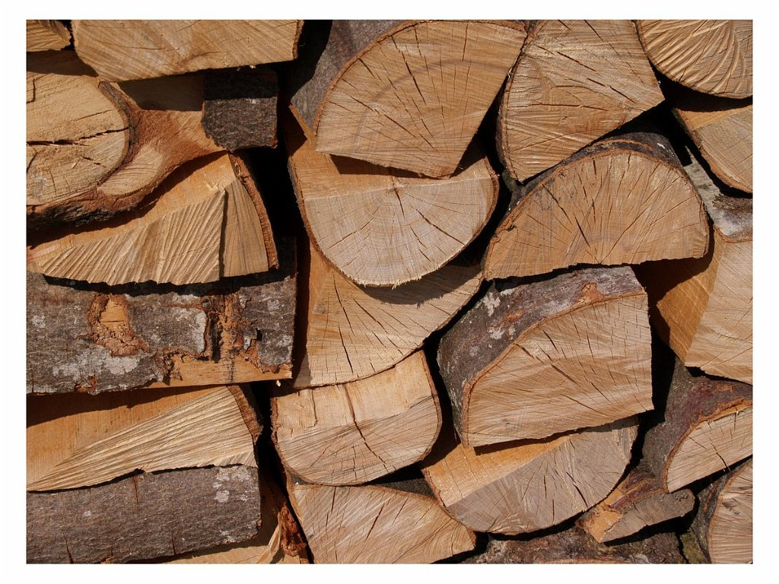
hout

Slide 44
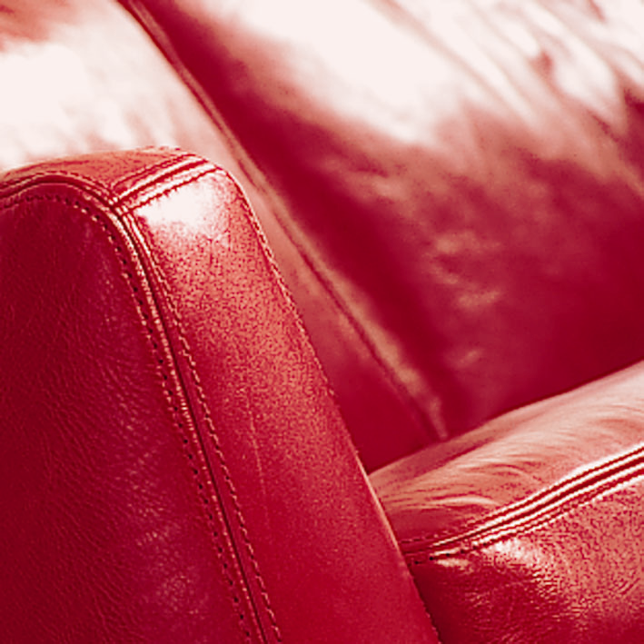
leer

Slide 45
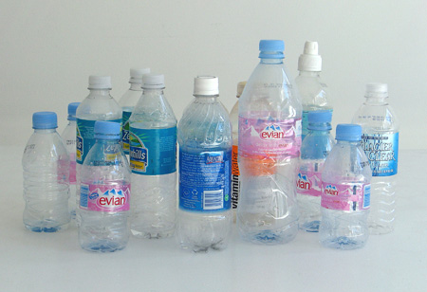
plastic

Slide 46
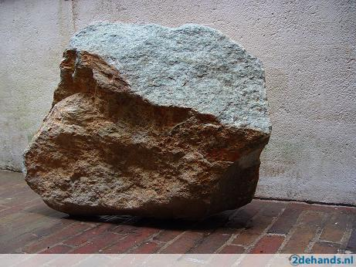
steen

Slide 47
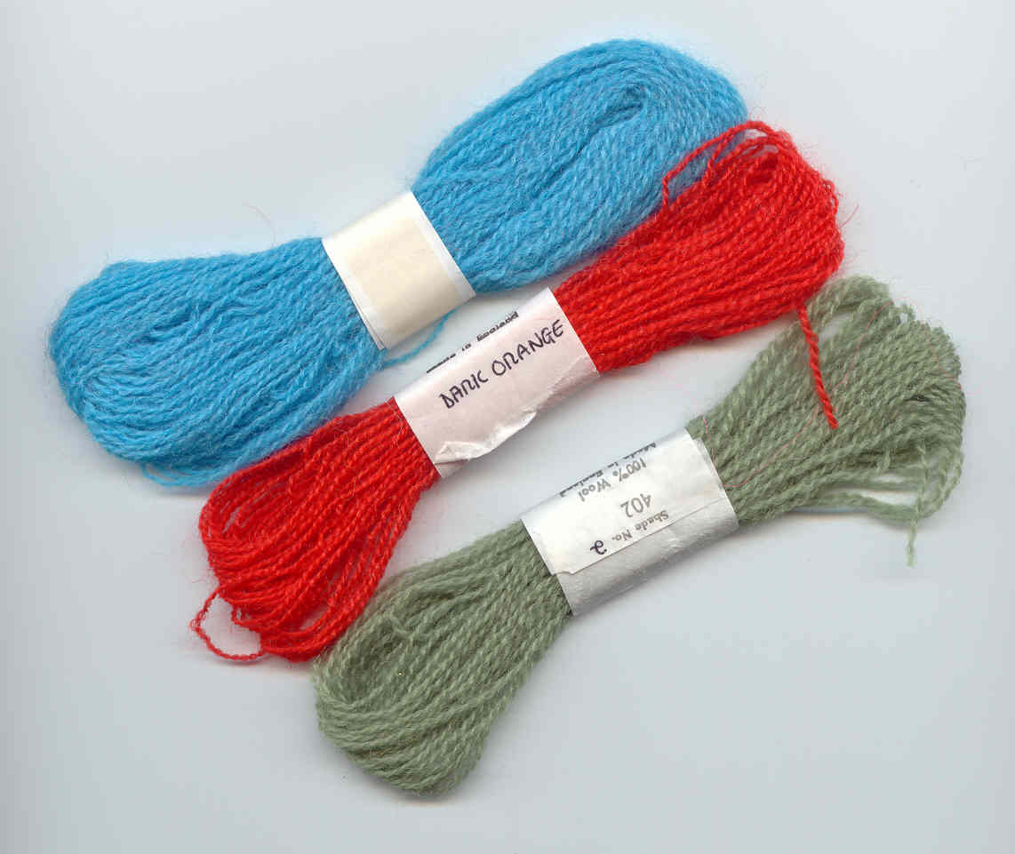
wol

Slide 48
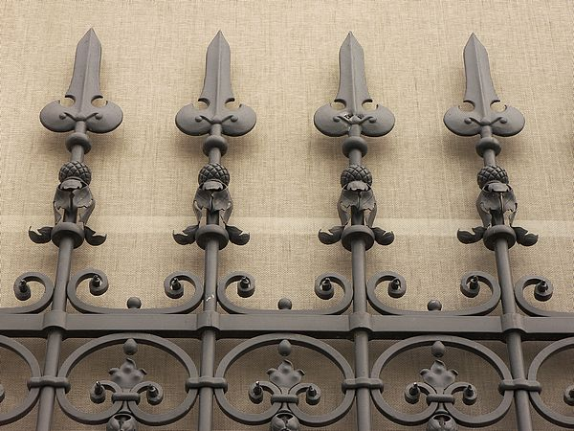
ijzer

Slide 49
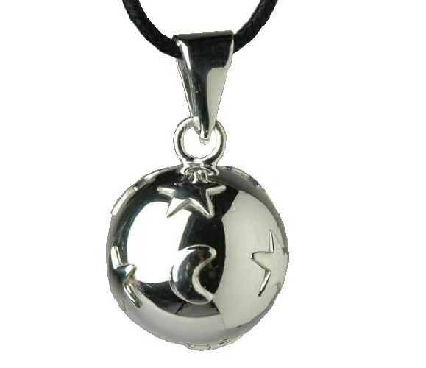
zilver

Slide 50
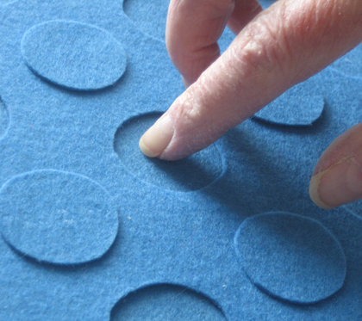
voelen

Slide 51
hard - zacht

Slide 52
Uitleg vragen
waar is het van…. gemaakt?

Slide 53
Uitleg geven
het is van …… gemaakt.

Slide 54
Aan de slag
Zoek iemand die
Leerlingen hebben briefje met daarop ‘leer, glas, plastic etc
Rondlopen: iemand zoeken die iets van …. Heeft en de naam van de leerling erachter zetten (werkblad zit in de handleiding)

Slide 55
meervoud
de wasknijper

Slide 56
meervoud
de wasknijper de wasknijpers

Slide 57
Wat hebben wij geleerd?

Slide 58
Dag 3

Slide 59
Wat heb je geleerd?
Iets van : leer , glas, zilver, hout
Waar is het van gemaakt?

Slide 60
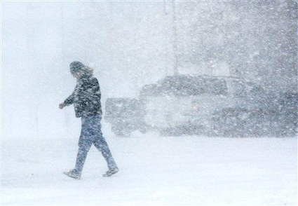
Wat ga je leren?
Stormen
De sneeuw
De stilte
De temperatuur

Slide 61
Woord van de dag: stormen

Slide 62
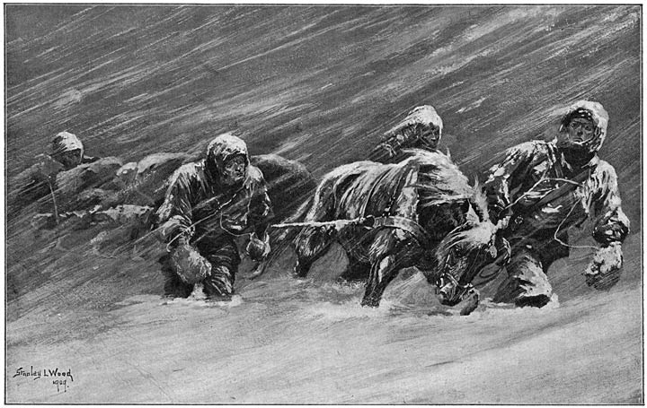
de sneeuwstorm

Slide 63
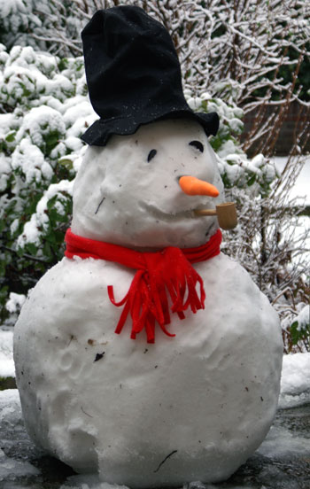
de sneeuwpop

Slide 64
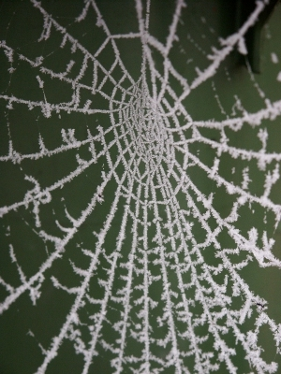
het spinnenweb

Slide 65
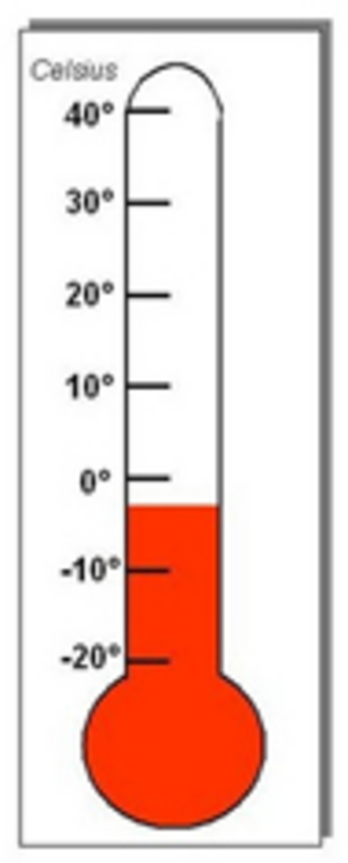
de temperatuur

Slide 66
de stilte

Slide 67
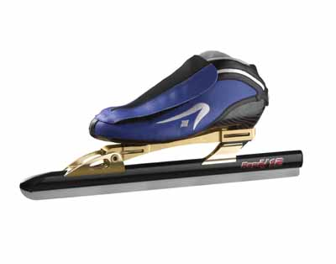
de schaats

Slide 68
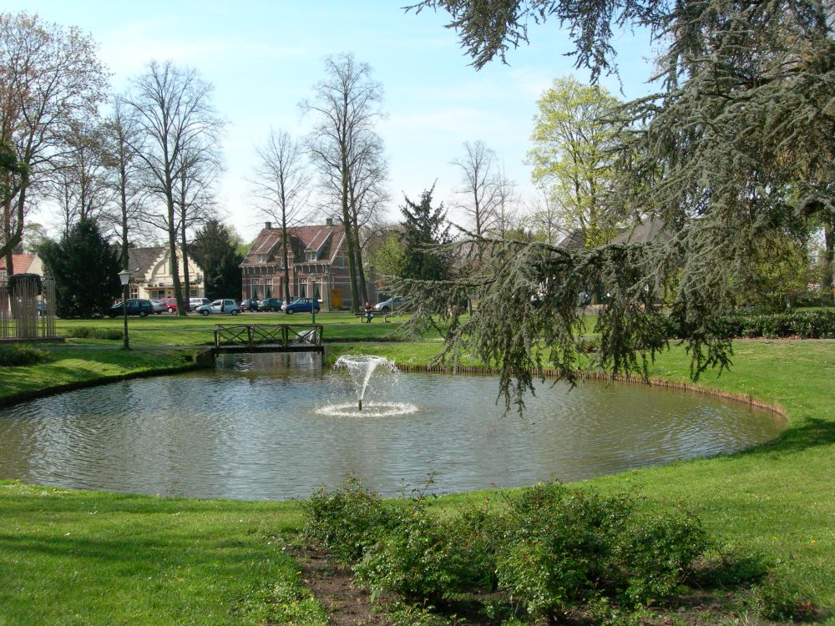
de vijver

Slide 69
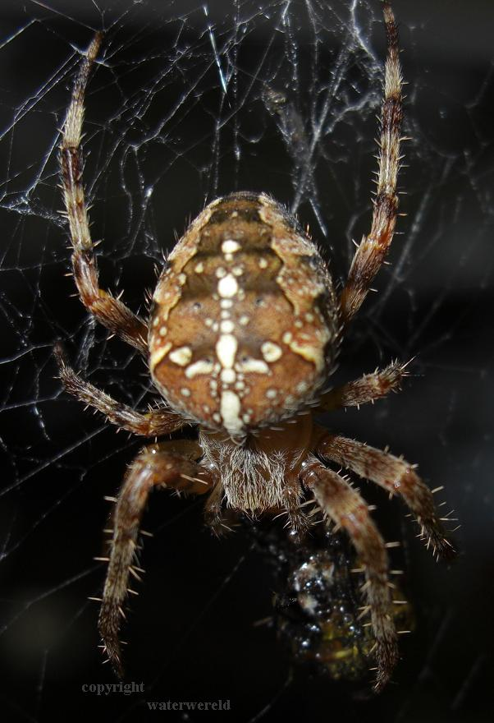
het kruisje

Slide 70
de waarschuwing

Slide 71
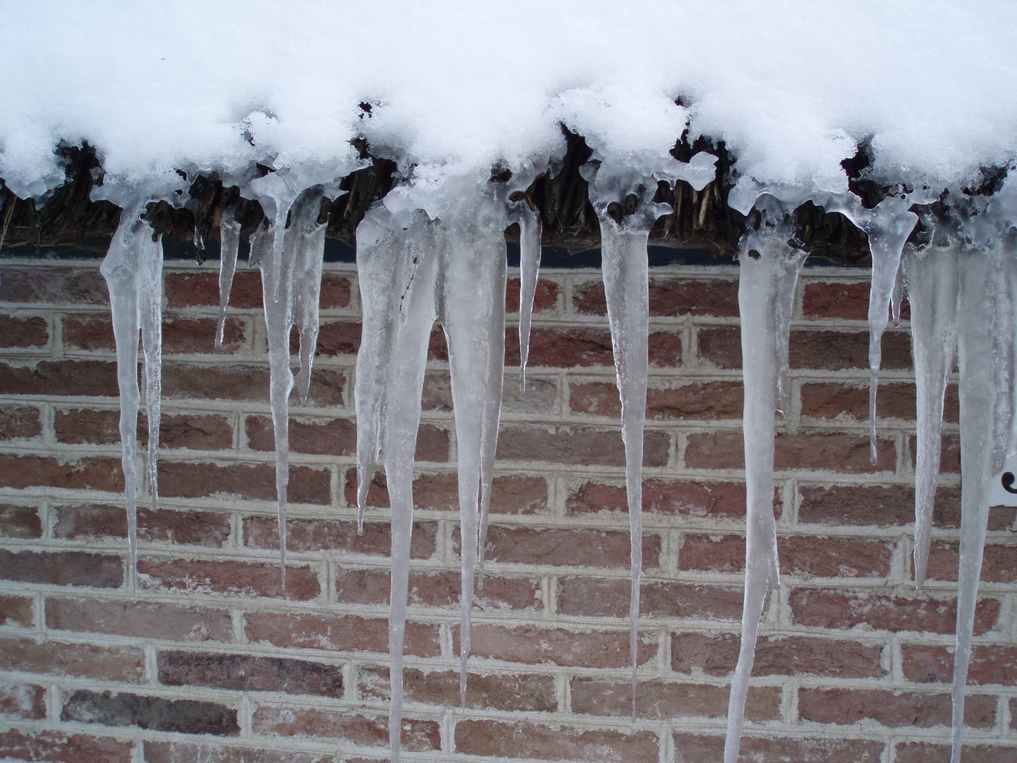
de ijspegel(s)

Slide 72
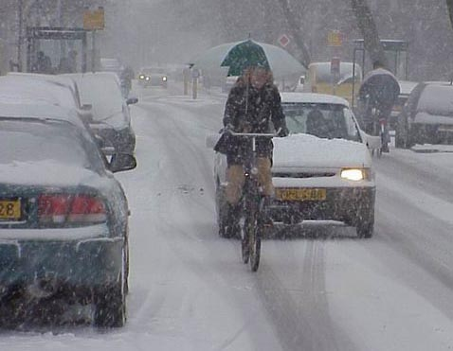
sneeuwen

Slide 73
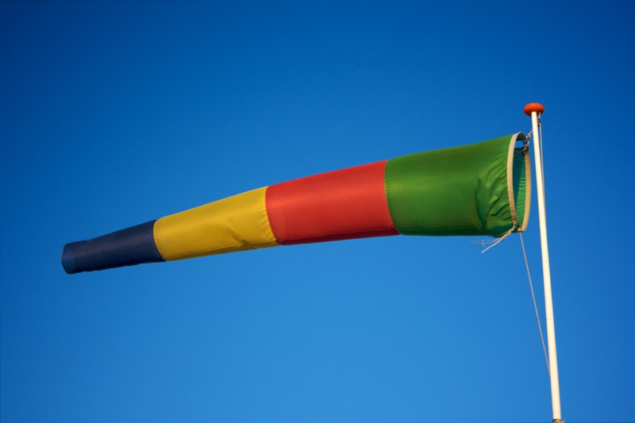
de storm - stormen

Slide 74
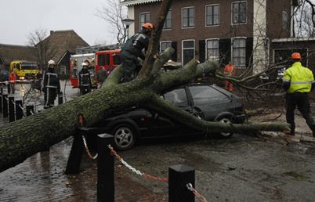
de storm

Slide 75
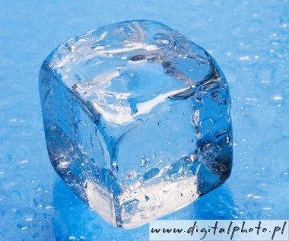
vriezen

Slide 76
echt waar

Slide 77
verzinnen

Slide 78
gewoon

Slide 79
meervoud
de schaats
de sneeuwpop
de sneeuwman
de sneeuwstorm
de spin
het spinnenweb
de temperatuur
de waarschuwing

Slide 80
meervoud
de schaats de schaatsen
de sneeuwpop de sneeuwpoppen
de sneeuwman de sneeuwmannen
de sneeuwstorm de sneeuwstormen
de spin de spinnen
het spinnenweb de spinnenwebben
de temperatuur de temperaturen
de waarschuwing de waarschuwingen

Slide 81
meervoud
het kruisje
de stilte
de vijver
de ijspegel

Slide 82
meervoud
het kruisje de kruisjes
de stilte de stiltes
de vijver de vijvers
de ijspegel de ijspegels

Slide 83
Het verhaal
Wie?
doet?
wat?
waar?

Slide 84
Aan de slag
werkblad
TweePraat
Trek een streep tussen het woordje en het plaatje
Maak zinnen met de woorden van het werkblad

Slide 85
Wat hebben wij geleerd?

Slide 86
Dag 4

Slide 87
Weet je nog?
Stormen
De sneeuw
De stilte
De temperatuur

Slide 88
Weet je nog? Het verhaal
Wie?
doet?
wat?
waar?

Slide 89
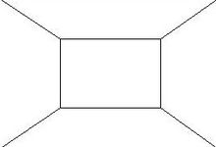
Wat ga je leren?
Dingen van plastic, ijzer en van ….

Slide 90
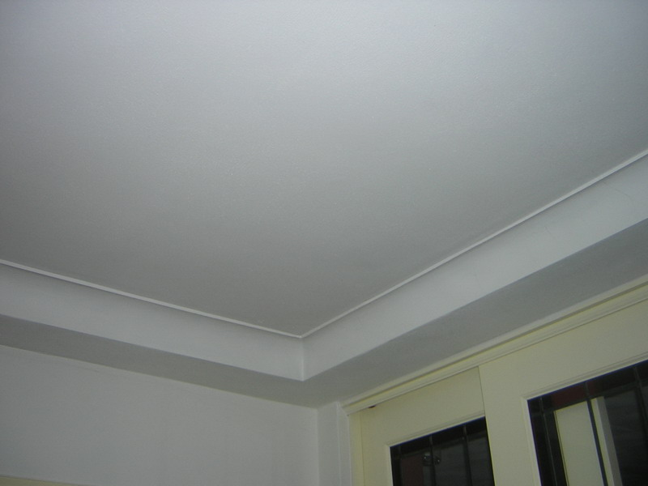
de hoek

Slide 91
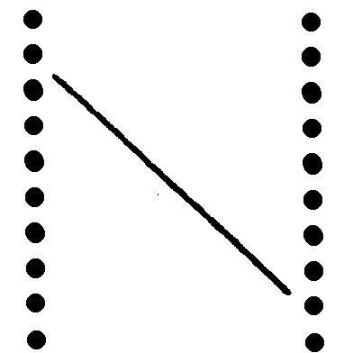
de streep - de lijn

Slide 92
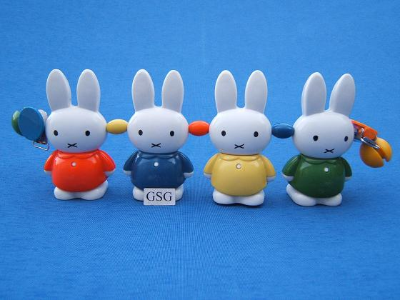
het midden

Slide 93
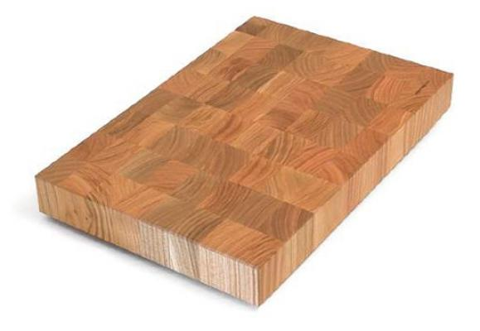
de rechthoek

Slide 94
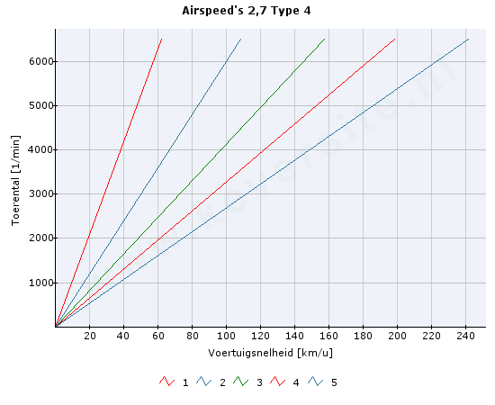
een lijn trekken

Slide 95
hout

Slide 96
leer

Slide 97
plastic

Slide 98
steen

Slide 99
glas

Slide 100
wol

Slide 101
ijzer

Slide 102
zilver

Slide 103
Aan de slag
Leg de voeldoos met een doek eroverheen in het midden
Laat een kind 1 voorwerp voelen en beschrijven
Waar is het van gemaakt?
Het is van ….. gemaakt!

Slide 104
Aan de slag Placemat
In een viertal gaan zitten, in elk vak zoveel mogelijk dingen opschrijven die ze kennen

Slide 105
meervoud
de hoek
de lijn
de rechthoek

Slide 106
meervoud
de hoek de hoeken
de lijn de lijnen
de rechthoek de rechthoeken

Slide 107
Wat hebben wij geleerd?

Slide 108
Dag 5
Woorden van dag 1 – 4 herhalen door middel van het spel BINGO

